Slide 1
PKI技术-数字证书编码 网络认证技术

Slide 2
ASN.1语法与各种编码方法
ASN.1
Abstract Syntax Notation One, defined in X.680系列
ITU-T制定的标准
用于给出描述各种不同的数据结构
BER/CER/DER
Basic Encoding Rules/Canonical Encoding Rules/Distinguished Encoding Rules
X.690系列标准
如何将数据结构编码到二进制bit串
Notes:
fffff 下面是基本数据类型 40页

Slide 3
Why ASN.1 and BER/CER/DER
描述证书这种object class，该如何？
注意：必须是无歧义、易于理解的
尝试的方法
汉语
首先，要有整数的版本号，然后，紧跟着证书序列号，再然后……
English
First, an integer version number, then following the certificate serial number, ……
不合适

Slide 4
程序语言描述
可以使用类似于C语言的结构体定义
struct
{
int version;
int serialnumber;
……
}
比人类语言描述的歧义要少很多
但仍然有问题

Slide 5
编程语言描述的问题
int version
同样的int型变量，在不同的平台上的bit串不一样
16位/32位/64位微机
64位微机的1个整数，复制到16位微机，产生歧义
Little-endian/Big-endian
产生歧义
注：编程语言只是描述了数据结构
将变量对应到bit串，则是由编译器来完成的

Slide 6
ITU-T提出的方法ASN.1
ASN.1
Abstract Syntax Notation One
是一种数据结构的描述方法
同时，还需要给出规则：
如何将数据结构对应到bit串
CER编码－Canonical Encoding Rules
BER编码－Basic Encoding Rules
DER编码－Distinguished Encoding Rules

Slide 7
ASN.1/DER
以X.509数字证书为例，说明ASN.1的基础知识和编码方法
主要说明DER
BER和CER不加说明
有兴趣的同学可以自学

Slide 8
ASN.1的数据结构描述方式
ASN.1先定义了一些基本数据类型
例如BIT STRING、OBJECT IDENTIFIER、INTEGER、OCTET STRING等等
类比C/C++中int、long、char等等
然后定义关键字，将其进行多次组合，得到最后的数据结构
例如SEQUENCE、SET、 SEQUENCE OF、SET OF等等
类比C/C++中的struct、union等等
可嵌套，得到很复杂的数据结构

Slide 9
ASN.1
下面给出了国际标准中，使用ASN.1来描述的Certificate数据结构
X.509标准
IETF RFC 3280

Slide 10
描述证书
使用ASN.1描述“X.509数字证书”这种数据结构
无歧义的
示例如下：(tbs = to be signed)
Certificate ::= SEQUENCE {
tbsCertificate TBSCertificate,
signatureAlgorithm AlgorithmIdentifier,
signatureValue BIT STRING }
C语言：
typedef struct {TBSCertificate tbsCertificate;
AlgorithmIdentifier signatureAlgorithm;
BITSTRING signatureValue; } Certificate;

Slide 11
Certificate
Certificate
::= 关键字，表示了数据结构的定义关系
SEQUENCE，表示由若干数据项、有序地排列
Certificate就是由3项数据有序地排列而成
Certificate ::= SEQUENCE {
tbsCertificate TBSCertificate,
signatureAlgorithm AlgorithmIdentifier,
signatureValue BIT STRING }

Slide 12
变量与数据类型
SEQUENCE中的3项数据再分别进行描述
变量tbsCertificate，其数据类型是TBSCertificate
变量signatureAlgorithm，其数据类型是AlgorithmIdentifier
变量signatureValue，其数据类型是BIT STRING
然后，再进一步对TBSCertificate等数据类型进行描述
Certificate ::= SEQUENCE {
tbsCertificate TBSCertificate,
signatureAlgorithm AlgorithmIdentifier,
signatureValue BIT STRING }

Slide 13
Certificate的内部数据
tbsCertificate，证书内容
TBS－to be signed
signatureAlgorithm
说明了CA签名所用算法
signatureValue
CA签名结果，以bit串的形式
Certificate ::= SEQUENCE {
tbsCertificate TBSCertificate,
signatureAlgorithm AlgorithmIdentifier,
signatureValue BIT STRING }

Slide 14
BIT STRING
是ASN.1的基本数据类型
表示bit串
不需要再对BIT STRING进行说明
类似于C/C++语言中的int, char, long等
Certificate ::= SEQUENCE {
tbsCertificate TBSCertificate,
signatureAlgorithm AlgorithmIdentifier,
signatureValue BIT STRING }

Slide 15
OBJECT IDENTIFIER
AlgorithmIdentifier由algorithm和parameter组成，按SEQUENCE的方式有序组合
变量algorithm是OBJECT IDENTIFIER类型
简称OID，是ASN.1中的基本数据类型
AlgorithmIdentifier ::= SEQUENCE {
algorithm OBJECT IDENTIFIER,
parameters ANY DEFINED BY algorithm OPTIONAL }
Certificate ::= SEQUENCE {
tbsCertificate TBSCertificate,
signatureAlgorithm AlgorithmIdentifier,
signatureValue BIT STRING }

Slide 16
OPTIONAL
AlgorithmIdentifier由algorithm和parameter组成，按SEQUENCE的方式有序组合
算法参数parameters可选OPTIONAL
可有可无
可以不存在
AlgorithmIdentifier ::= SEQUENCE {
algorithm OBJECT IDENTIFIER,
parameters ANY DEFINED BY algorithm OPTIONAL }
Certificate ::= SEQUENCE {
tbsCertificate TBSCertificate,
signatureAlgorithm AlgorithmIdentifier,
signatureValue BIT STRING }

Slide 17
ANY DEFINED BY
ANY DEFINED BY
ASN.1的关键字
变量parameters的数据类型是由algorithm的具体值而决定的。例如，
当algorithm等于1.2.840.113549.1.1.5（sha1WithRSAEncryption）时， parameters的类型就是NULL
NULL是ASN.1的基本数据类型
当algorithm等于1.2.840.113549.1.1.10（RSASSA-PSS）时， parameters的类型就是RSASSA-PSS-params（4种另外的参数）
一种新的RSA签名算法
AlgorithmIdentifier ::= SEQUENCE {
algorithm OBJECT IDENTIFIER,
parameters ANY DEFINED BY algorithm OPTIONAL }

Slide 18
TBSCertificate
TBSCertificate中，包含了证书的其他各种数据
版本号、序列号、CA DN、证书持有者DN等等
Certificate ::= SEQUENCE {
tbsCertificate TBSCertificate,
signatureAlgorithm AlgorithmIdentifier,
signatureValue BIT STRING }

Slide 19
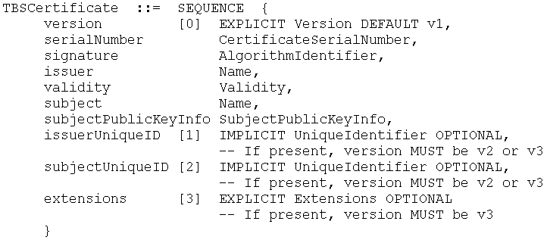
TBSCertificate
TBSCertificate中包含了用户想要的证书信息

Slide 20
TBSCertificate的内部数据
包括如下
version Version
serialNumber CertificateSerialNumber
signature AlgorithmIdentifier
issuer Name -- 表示CA名称
validity Validity
subject Name -- 表示证书持有人名称
subjectPublicKeyInfo SubjectPublicKeyInfo
extensions Extensions
注：issuerUniqueID和subjectUniqueID一般不推荐使用。

Slide 21
Version
INTEGER类型
ASN.1的基本数据类型，表示整数
INTEGER之后的{}表示了取值范围
其取值范围是0、1、2
其中的v1, v2, v3就相当于是enum枚举类型的名字
C语言enum X {red(1), green(2)}
Version ::= INTEGER { v1(0), v2(1), v3(2) }

Slide 22
TBSCertificate的内部数据
包括如下
version Version
serialNumber CertificateSerialNumber
signature AlgorithmIdentifier
issuer Name
validity Validity
subject Name
subjectPublicKeyInfo SubjectPublicKeyInfo
extensions Extensions

Slide 23
CertificateSerialNumber
证书序列号
就是INTEGER
证书的ASN.1描述，没有对证书序列号的取值范围进行限定。但在文档中说明如下：
The serial number MUST be a positive integer assigned by the CA to each certificate.
Non-conforming CAs may issue certificates with serial numbers that are negative, or zero.
CertificateSerialNumber ::= INTEGER

Slide 24
TBSCertificate的内部数据
包括如下
version Version
serialNumber CertificateSerialNumber
signature AlgorithmIdentifier
AlgorithmIdentifier类型，已经讲过
issuer Name
validity Validity
subject Name
subjectPublicKeyInfo SubjectPublicKeyInfo
extensions Extensions

Slide 25
Name
目前，只能使用X.500 DN
由多项RDN有序组成
Name ::= CHOICE {
RDNSequence }
RDNSequence ::= SEQUENCE OF RelativeDistinguishedName

Slide 26
CHOICE
CHOICE
ASN.1的关键字，表示可以是{}中的任意一项
当然，对于Name目前只能使用RDNSequence
后面会讲到Time，就有多个选择：
Time ::= CHOICE {
utcTime UTCTime,
generalTime GeneralizedTime }
Name ::= CHOICE {
RDNSequence }
RDNSequence ::= SEQUENCE OF RelativeDistinguishedName

Slide 27
RDNSequence
SEQUENCE OF
ASN.1关键字，表示由数量不定（0个、或者多个）的数据有序地组成
后面会提到SET OF，表示数据是无序地
类似于C语言中的数组，但是没有定义长度
RDNSequence－X.500 DN
由多个RelativeDistinguishedName数据结构组成
每个RelativeDistinguishedName，就表示X.500中的RDN
Name ::= CHOICE {
RDNSequence }
RDNSequence ::= SEQUENCE OF RelativeDistinguishedName

Slide 28
RelativeDistinguishedName
回顾前一节的内容
每个RDN是可由多项Attribute无序地组成的
事实上，一般都只有1项Attribute
例如，标识1个人
{C=CN,O=CAS,OU=UCAS,OU=IIE, CN=xyz}
如果同名呢？RDN就可以用无序的多个Attribute
{CN,CAS,UCAS,IIE,[xyz,28岁]}
与{CN,CAS,UCAS,IIE,[28岁,xyz]}是相同的
{CN,CAS,UCAS,IIE,[xyz,20岁]}

Slide 29
SET OF
每个RelativeDistinguishedName可以有无序的多个Attribute
SET OF
ASN.1的关键字，表示由数量不定（0个或者多个）的数据无序地组成
然后，再对AttributeTypeAndValue进行定义
RelativeDistinguishedName ::=
SET OF AttributeTypeAndValue
AttributeTypeAndValue ::= SEQUENCE {
type AttributeType,
value AttributeValue }
AttributeType ::= OBJECT IDENTIFIER
AttributeValue ::= ANY DEFINED BY AttributeType

Slide 30
TBSCertificate的内部数据
包括如下
version Version
serialNumber CertificateSerialNumber
signature AlgorithmIdentifier
issuer Name
validity Validity -- 表示有效期
subject Name
subjectPublicKeyInfo SubjectPublicKeyInfo
extensions Extensions

Slide 31
Validity
证书有效期
包括了notBefore和notAfter，都是Time类型
CHOICE，表示可以是任意的1种
Time可以是UTCTime格式，也可以是GeneralizedTime格式
2种不同格式的时间表示法
Validity ::= SEQUENCE {
notBefore Time,
notAfter Time }
Time ::= CHOICE {
utcTime UTCTime,
generalTime GeneralizedTime }

Slide 32
UTCTime和GeneralizedTime
UTCTime和GeneralizedTime
都是ASN.1的基本数据类型
用于表示时间

Slide 33
TBSCertificate的内部数据
包括如下
version Version
serialNumber CertificateSerialNumber
signature AlgorithmIdentifier
issuer Name
validity Validity
subject Name
Name类型，已经讲过
subjectPublicKeyInfo SubjectPublicKeyInfo
Extensions Extensions

Slide 34
SubjectPublicKeyInfo
公钥信息
变量algorithm，算法标识
是AlgorithmIdentifier类型，已经讲过
变量subjectPublicKey，具体的公钥信息
是BIT STRING类型
将各种算法的公钥，都表示为bit串
SubjectPublicKeyInfo ::= SEQUENCE {
algorithm AlgorithmIdentifier,
subjectPublicKey BIT STRING }

Slide 35
TBSCertificate的内部数据
包括如下
version Version
serialNumber CertificateSerialNumber
signature AlgorithmIdentifier
issuer Name
validity Validity
subject Name
subjectPublicKeyInfo SubjectPublicKeyInfo
extensions Extensions

Slide 36
Extensions
证书扩展
每个证书可以有多个扩展，也可以没有扩展
如果在TBSCertificate中有extensions，就至少要有1个
Extension
SEQUENCE SIZE (1..10) OF
Extensions ::= SEQUENCE SIZE (1 … MAX) OF Extension
Extension ::= SEQUENCE {
extnID OBJECT IDENTIFIER,
critical BOOLEAN DEFAULT FALSE,
extnValue OCTECT STRING }

Slide 37
SEQUENCE SIZE OF
SEQUENCE OF
同时，加上数量的限制，就是
SEQUENCE SIZE (1..MAX) OF
SEQUENCE SIZE (33..66) OF
MAX indicates the upper bound is unspecified. Implementations are free to choose an upper bound that suits their environment.
Extensions ::= SEQUENCE SIZE (1 … MAX) OF Extension
Extension ::= SEQUENCE {
extnID OBJECT IDENTIFIER,
critical BOOLEAN DEFAULT FALSE,
extnValue OCTECT STRING }

Slide 38
DEFAULT
BOOLEAN
ASN.1的基本数据类型
DEFAULT表示具有默认值
有DEFAULT，就同时意味必然是OPTIONAL
如果没有出现的话，就认为critical是FALSE
如果有的话，critical就是等于？
Extensions ::= SEQUENCE SIZE (1 … MAX) OF Extension
Extension ::= SEQUENCE {
extnID OBJECT IDENTIFIER,
critical BOOLEAN DEFAULT FALSE,
extnValue OCTECT STRING }

Slide 39
OCTET STRING
OCTET STRING
ASN.1的基本数据类型
表示字节串
Extensions ::= SEQUENCE SIZE (1 … MAX) OF Extension
Extension ::= SEQUENCE {
extnID OBJECT IDENTIFIER,
critical BOOLEAN DEFAULT FALSE,
extnValue OCTECT STRING }

Slide 40
基本数据类型
我们得到了如下基本数据类型
INTEGER
BOOLEAN
NULL
普通RSA签名算法的参数就是NULL
OCTET STRING
OBJECT IDENTIFIER
BIT STRING
UTCTime
GeneralizedTime
Notes:
ffffffffffff

Slide 41
关键字
我们得到如下关键字
SEQUENCE
SEQUENCE OF
SEQUENCE SIZE () OF
SET
SET OF
SET SIZE () OF
ANY DEFINED BY
OPTIONAL
CHOICE
DEFAULT
Notes:
ffffffffff

Slide 42
编码
就是：
如何将数据结构对应到二进制串？
下面将说明几种基本数据类型的编码
然后，再说明各种关键字（SEQUENCE/CHOICE等等）是如何将其各部分进行组合的。
Notes:
fffffffff

Slide 43
BOOLEAN的DER编码（16进制表示）
TRUE
01 01 ff
FALSE
01 01 00

Slide 44
DER编码
编码由TLV组成
Type类型－1字节
例如INTEGER, BIT STRING, BOOLEAN
给出了规定的Type标识
Length长度－有多个字节（至少1个）
Value的长度，in bytes
Value－共有Length个字节
真实的内容
Notes:
ffffffffffffff

Slide 45
DER编码示例
BOOLEAN
TRUE编码（16进制表示的二进制串） 为0x 01 01 ff
Type 01 bool类型
Length 01 1字节（后面的ff是1字节）
Value ff（用ff表示true）
INTEGER
整数548的DER编码为0x 02 02 02 24
Type：02表示INTEGER
Length：02表示Value是2字节长度
Value：02 24，就是548的二进制串（高位字节在先）

Slide 46
Type的编码规则
Type字节高2位
Type字节Bit 6
Bit 6 has value "0," indicating that the encoding is primitive or constructed
Bit 6=0, primitive
Bit 6=1, constructed
Class | Bit 8 | Bit 7
universal | 0 | 0
application | 0 | 1
context-specific | 1 | 0
private | 1 | 1

Slide 47
LENGTH的问题
设想一些，如果整数非常大，需要256字节才能写完。
例如RSA算法中，n是2048 bit，就是256字节的整数
n = 22 88 55 … （特别长共有256字节）
256（10进制）＝01 00（16进制）
那么，就是：
02 01 00 22 88 55 …
会不会引起歧义？

Slide 48
LENGTH的歧义
对于如下的二进制串，如何解释？
02 01 00 22 88 55 …
02－整数
01－Value的长度是1字节
00－表示整数0； // 02 01 00
后面的是其他的
产生歧义。另一种解释是：
02－整数
01 00－Value的长度是256字节
22 88 55……

Slide 49
LENGTH的表示方法
有2种LENGTH的表示方法
Short Form
如果Value的长度是0－127（也就是16进制0－7F）
LENGTH占用1字节，直接将长度赋值给LENGTH
按位表示为0XXX XXXX
Long Form
如果Value的长度大于127
将其表示为16进制的n个字节，LENGTH有效长度为n+1个字节；
n与0x80进行BIT-OR，得到LENGTH的第1个字节
LENGTH的第1个字节按位表示为1XXX XXXX
LENGTH后续n个字节表示数据的实际长度
Notes:
fffffffffffffff

Slide 50
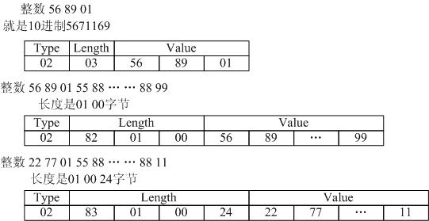
LENGTH的表示方法
如无特殊说明，数字都是16进制表示
Notes:
fff

Slide 51
正数与负数的表示
上面说明的是正数的表示
如何表示负数？
使用补码表示法
Value的第1个bit，“同时”表示符号位（1表示负数、0表示正数或者0）
如果正数的第1个bit是1，就要在前面扩展00
如果负数的第1个bit是0，就要在前面扩展ff
补码的数字，就是绝对值减1、按位（bit）取反
如下表所示
Notes:
fffffffffffff

Slide 52
正数/负数表示
正数/负数表示如下图
Integer Value | DER encoding
0 | 02 01 00
127 | 02 01 7F
128 | 02 02 00 80
256 | 02 02 01 00
-128 | 02 01 80
-129 | 02 02 FF 7F
Notes:
fffffffffff

Slide 53
NULL的DER编码
NULL的DER编码如下：
05 00

Slide 54
OCTET STRING
表示字节串
注意：不是bit串，字节串可认为是“长度为8的倍数”的比特串
编码：给字节串的Value，加上Type和Length就可以
Type是0x04
Length和INTEGER也是一样的
有Short Form和Long Form两种

Slide 55
示例
字节串（16进制表示）
A8 99 77 33 43 88 F3
编码后就是
04 07 A8 99 77 33 43 88 F3

Slide 56
OBJECT IDENTIFIER
OID
可以表示任何事物
以1.6.88.55.9547等的形式
有序的、多个非负整数的组合
第1个整数必须是{0,1,2}
0表示ITU/CCITT
1表示ISO
2表示其他
当第1个整数是0或1时，第2个整数必须是{0,1,…,39}
Notes:
fffffffffffff

Slide 57
OID的编码
Type 0x06
Length
同其他
Value
如何将多个整数对应到字节串

Slide 58
OID的Value
假设OID是V1.V2.V3.V4.V5…Vn
那么，如下
第1个字节＝40×V1+V2
对于V3以及以后，
将Vi表示为128进制，例如
840＝0x06×128+0x48
113549＝0x06×128²+0x77×128+0x0d
得到多个字节，然后将前面的几个字节的最高bit都置1，再按顺序排列
如下图所示

Slide 59
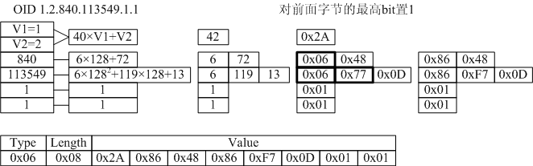
OID编码示例
编码1.2.840.113549.1.1
代表了RSA公司的标准PKCS#1
Notes:
ffff

Slide 60
BIT STRING
任意的bit串
长度可能不是8的倍数
因为DER编码的结果，是以字节为单位的，所以，必须经过一定的填充方法
Type－0x03
Notes:
ffff

Slide 61
BIT STRING的处理
得到Value
先将bit串填充到长度为8的倍数
在最后面填充0
本来就是8的倍数，就不需要填充
将其分为多个字节
在最前面加上1字节，说明了填充的bit个数
如下图所示

Slide 62
BIT STRING编码
对011011100101110111进行编码
011011100101110111
填充6个0
011011100101110111000000
Notes:
fff

Slide 63
UTCTime
表示时间
可以是GMT格林威治时间、或者是本地时间
表示范围是
1950到2049年

Slide 64
格式
UTCTime的格式如下多种：
YYMMDDhhmmZ
YYMMDDhhmm+hh'mm'
YYMMDDhhmm-hh'mm'
YYMMDDhhmmssZ
YYMMDDhhmmss+hh'mm'
YYMMDDhhmmss-hh'mm'

Slide 65
UTCTime
YY：年的最后2位
范围有限
MM：月，01-12
DD：日，01-31
hh：小时，00-23
mm：分钟，00-59
ss：秒，00-59
Z/+/-：Z表示GMT时间，+/-表示本地时间与GMT时间的差距
hh’：与GMT的差
mm’：与GMT的差
YYMMDDhhmmZ
YYMMDDhhmm+hh'mm'
YYMMDDhhmm-hh'mm'
YYMMDDhhmmssZ
YYMMDDhhmmss+hh'mm'
YYMMDDhhmmss-hh'mm'

Slide 66
编码
YYMMDDhhmmZ
YYMMDDhhmm+hh'mm'
YYMMDDhhmm-hh'mm'
YYMMDDhhmmssZ
YYMMDDhhmmss+hh'mm'
YYMMDDhhmmss-hh'mm'
按如下方法：
Type－0x17
Value就直接是ASCII码
北京时间4:45:40 p.m. May 6, 1991
910506164540-0800
910506084540Z
编码结果（16进制表示）
17 11 39 31 30 35 30 36 31 36 34 35 34 30 2d 30 38 30 30
17 0d 39 31 30 35 30 36 30 38 34 35 34 30 5a

Slide 67
GeneralizedTime
Type是0x18
使用了4位ASCII码来表示年份
对于秒，还可以包含小数点后3位
其他方面与UTCTime一致
例子
北京时间2008年8月8日晚8时1分2.345秒
20080808120102.345Z
18 13 32 30 30 38 30 38 30 38 31 32 30 31 30 32 2e 33 34 35 5a
Notes:
fff

Slide 68
各种关键字的处理
ASN.1就是利用了各种关键字，将基本数据类型组成了复杂的数据结构。
下面说明各种关键字的编码处理方式。

Slide 69
CHOICE
CHOICE对于编码没有影响
直接使用选中的数据类型进行编码
例如：
Time的编码就直接是UTCTime或者就是GeneralizedTime
Name的编码就直接是RDNSequence
Time ::= GeneralizedTime 的编码结果是完全一致（if选择GeneralizedTime）
Name ::= CHOICE {
RDNSequence }
Time ::= CHOICE {
utcTime UTCTime,
generalTime GeneralizedTime }

Slide 70
OPTIONAL
AlgorithmIdentifier ::= SEQUENCE {
algorithm OBJECT IDENTIFIER,
parameters ANY DEFINED BY algorithm OPTIONAL }
表示该项可以不存在
如果有值，就直接进行编码
如果没有值，就直接跳过
例如，如下
如果有参数parameters，就相当于
如果没有参数parameters，就相当于
AlgorithmIdentifier ::= SEQUENCE {
algorithm OBJECT IDENTIFIER,
parameters ANY DEFINED BY algorithm}
AlgorithmIdentifier ::= SEQUENCE {
algorithm OBJECT IDENTIFIER }
Notes:
ffff

Slide 71
DEFAULT
DEFAULT对于编码的影响不大
如果值正好等于DEFAULT，则相当于是OPTIONIAL
如果值不等于DEFAULT，就必须进行编码
解码时，按如下方式进行解释
如果存在，就是存在的值
如果不存在，就是认为等于DEFAULT
例如
Extension ::= SEQUENCE {
extnID OBJECT IDENTIFIER,
critical BOOLEAN DEFAULT FALSE,
extnValue OCTECT STRING }

Slide 72
SEQUENCE
SEQUENCE
Type－0x30
Value－将各项的编码结果，按顺序排列
Length－排列结果的长度
SEQUENCE OF
与SEQUENCE类似
Type－0x30
实际中，有多少项，就排列多少项
Notes:
ffffffff

Slide 73
SET
SET
Type－0x31
Value－将各项的编码结果，进行排列
排列时，顺序可以打乱
Length－排列结果的长度
SET OF
与SET类似
Type－0x31
实际中，有多少项，就放入多少项

Slide 74
是否无歧义？
ASN.1和DER编码就是为了无歧义地传输信息，经过上面的讲义
是否是无歧义？

Slide 75
存在问题
问题如下图所示（请先不用看[0] EXPLICIT）
注意：
Version和CertificateSerialNumber其实都是INTEGER
Version是OPTIONAL
如果拿到一份文件，是TBSCertificate格式，从前向后看，看到第1个整数，就不知道该整数到底是版本或序列号
还必须继续向后看，是否存在第2个整数
TBSCertificate::= SEQUENCE {
version [0] EXPLICIT Version DEFAULT v1,
serialNumber CertificateSerialNumber,
signature AlgorithmIdentifier,
issuer Name,
validity Validity,

Slide 76
更严重的可能
如果定义了如下的个人信息
如果拿到的1份文件，里面就是有2个整数组成的SEQUENCE，我们没有办法解释其意义
ManInfo ::= SEQUENCE {
age INTEGER OPTIONAL,
weight INTEGER OPTIONAL,
salary INTEGER OPTIONAL }

Slide 77
为什么会造成这样的情况？
是因为有OPTIONAL，而且，相邻的多个数据项的类型是一样的
例如，都是INTEGER，仅仅从其Type字节不能区分出来到底表示了什么意义
能不能进行解决？
如下，正好是不同的类型，就可以区分
ManInfo ::= SEQUENCE {
age INTEGER OPTIONAL,
weight BOOLEAN OPTIONAL,
salary BIT STRING OPTIONAL }

Slide 78
各种tag
为什么需要tag
就是为了解决前面提到的解码时候的混乱问题
仍然以证书为例
Notes:
fffffffffff

Slide 79
Explicit tag
在Version前面加了[0] EXPLICIT
[0]就是tag
表示，在对version进行编码时候，不仅仅是INTEGER，还应该在外面包了1层编码
例如，version=2，INTEGER编码是
02 01 02
TBSCertificate::= SEQUENCE {
version [0] EXPLICIT Version DEFAULT v1,
serialNumber CertificateSerialNumber,
signature AlgorithmIdentifier,
issuer Name,

Slide 80
Explicit tag下的编码
编码变化
version=2，INTEGER编码就是
02 01 02
多包了1层，变为
A0 03 02 01 02
A0（1010 0000）为Type， 其中低5位为标签序号，也就是tag的数值
03为长度；
02 01 02 为原数据的编码
TBSCertificate::= SEQUENCE {
version [0] EXPLICIT Version DEFAULT v1,
serialNumber CertificateSerialNumber,
signature AlgorithmIdentifier,
issuer Name,

Slide 81
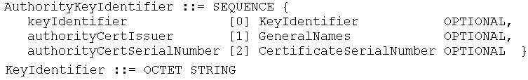
Implicit tag
默认情况下，加的tag都是Implicit tag
除非专门注明EXPLICIT
例如，下面是Authority Key Identifier的扩展信息
就加了3个Implicit tag

Slide 82
Implicit tag下的编码
例如，对于KeyIdentifier，就是OCTET STRING，Type字节就是0x04
例如04 02 33 77
有了[0]，变成了
80 02 33 77
80（1000 0000）为Type，其中低位5位表示标签序号；
02为长度；
33 77为数据值

Slide 83
Implicit tag vs. Explicit tag
为什么同时会有Implicit和Explicit tag？
Implicit tag需要的字节数比较少，可以节省传输和存储空间。
那么，为什么还会有Explicit tag？
下面的例子

Slide 84
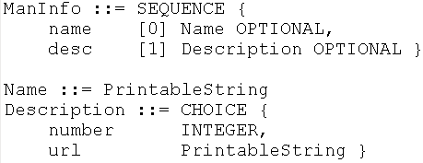
Example
为了区分name和desc，需要tag
如果使用Implicit tag，则又无法区分desc中的number和url（它们的类型被改变了！）
Implicit tag不包含数据本身的原有类型
所以，Explicit tag也是必须的一种方法。

Slide 85
最后说明
我们前面提到Type字节，在各种情况下会变化的，有tag等因素的影响
INTEGER的Type字节不一定就编码为02
大家可以继续自学有关ASN.1和DER/BER/CER的知识，会有更加复杂的说明
Notes:
fffffff

Slide 86
编码示例
下面给出了使用ASN1View.exe查看证书数据的详细过程
ASN1View.exe可从网络下载
打开任意证书
部分证书中的信息

Slide 87
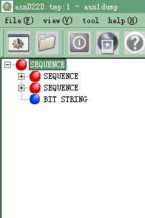
Certificate
Certificate ::= SEQUENCE {
tbsCertificate TBSCertificate,
signatureAlgorithm AlgorithmIdentifier,
signatureValue BIT STRING }

Slide 88
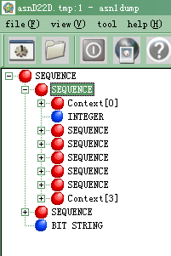
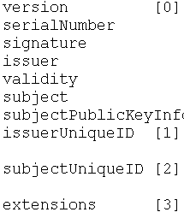
TBSCertificate

Slide 89
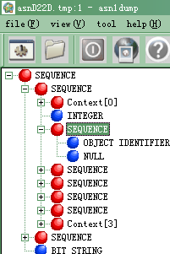
AlgorithmIdentifier
AlgorithmIdentifier ::= SEQUENCE {
algorithm OBJECT IDENTIFIER,
parameters ANY DEFINED BY algorithm OPTIONAL }

Slide 90
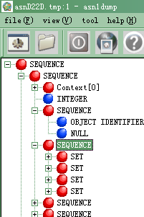
Name
多项RDN
Name ::= CHOICE {
RDNSequence }
RDNSequence ::= SEQUENCE OF RelativeDistinguishedName

Slide 91
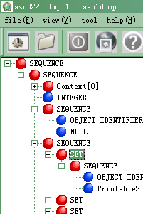
RDN
RelativeDistinguishedName ::=
SET OF AttributeTypeAndValue
AttributeTypeAndValue ::= SEQUENCE {
type AttributeType,
value AttributeValue }
AttributeType ::= OBJECT IDENTIFIER
AttributeValue ::= ANY DEFINED BY AttributeType

Slide 92
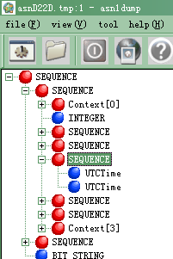
Validity
Validity ::= SEQUENCE {
notBefore Time,
notAfter Time }

Slide 93
THE END

